Slide 1
Sistemas Operativos Licenciatura Engenharia Informática Licenciatura Engenharia Computacional
Ano letivo 2022/2023
Nuno Lau (nunolau@ua.pt)

Slide 2
Interrupções/Excepções
Considerar um computador com apenas 1 CPU que está a executar o seguinte código:
while(1) {
i++;
}
Como pode o Sistema Operativo obter o controlo do computador?

Slide 3
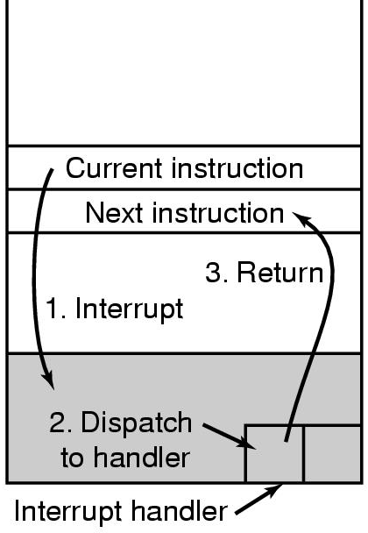
Interrupções/Excepções
Quando o CPU deteta uma interrupção abandona o código que está a executar e transfere o controlo para a rotina de atendimento da interrupção
O endereço da instrução interrompida deve ser salvaguardado
Porquê?
Durante a execução da rotina de atendimento as interrupções estão desativadas
Problema da interrupção perdida
Um trap ou exceção é uma interrupção gerada por software
Access violation, breakpoint, misaligned access, divide by 0, overflow, illegal instruction, previleged instruction
Nos Sistemas operativos as interrupções são fundamentais

Slide 4
Estrutura do SO
Monolítico
Sistema operativo contém todas as funcionalidades de forma estática
Permite código otimizado, pouco flexível, ocupa mais memória
Ex: MS-DOS; UNIX
Modular
Sistema operativo permite adição/configuração de funcionalidades através de integração de módulos
Custo/Overhead da API, mais flexível, menos memória
Ex: Solaris, Linux
Microkernel
Kernel apenas com serviços básicos: thread, address space, ipc
Várias funcionalidades associadas ao SO correm em modo utilizador
Pouca memória, verificável, mudanças de kernel mode para user mode são frequentes
Ex: MACH, MINIX, QNX

Slide 5
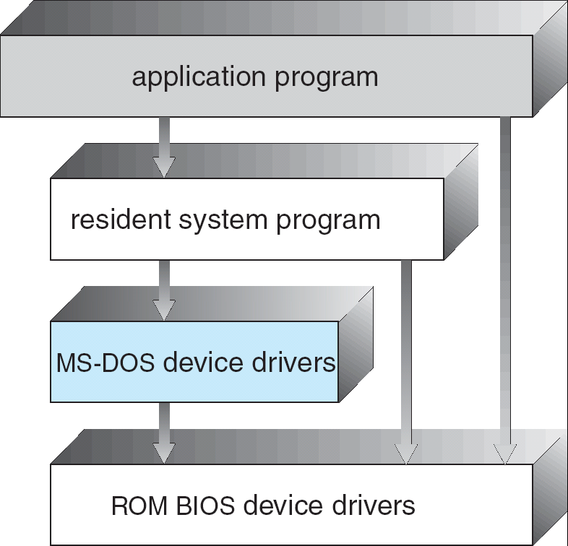
MS-DOS

Slide 6
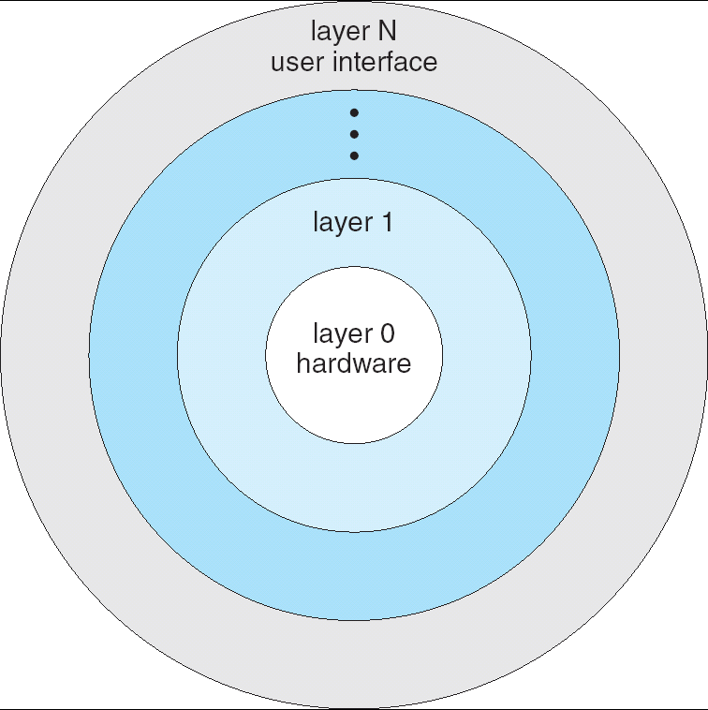
Organização em camadas

Slide 7
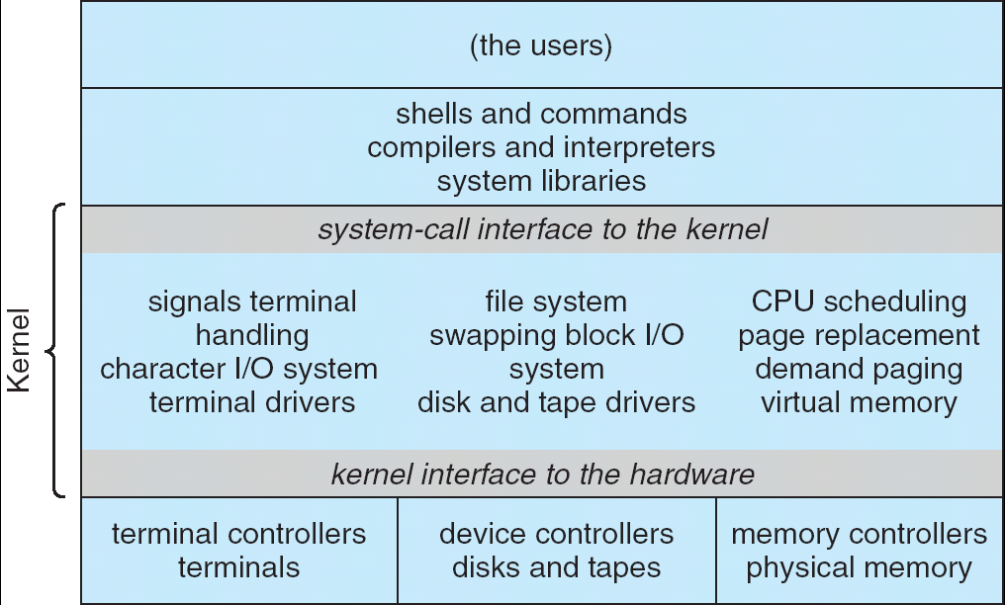
UNIX

Slide 8
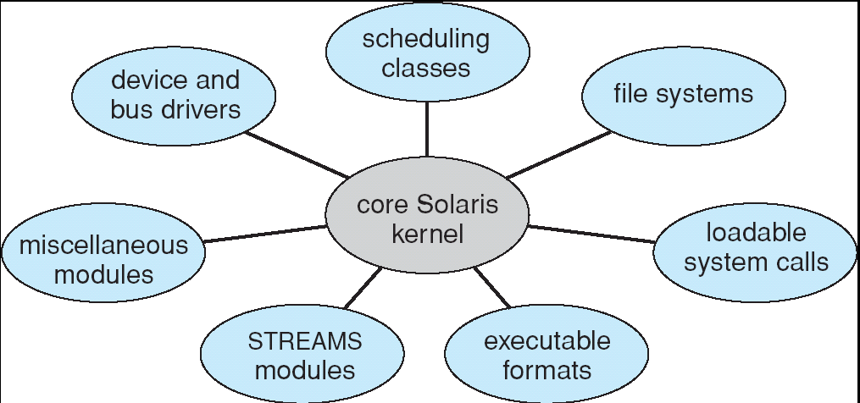
Abordagem Modular (Solaris)

Slide 9
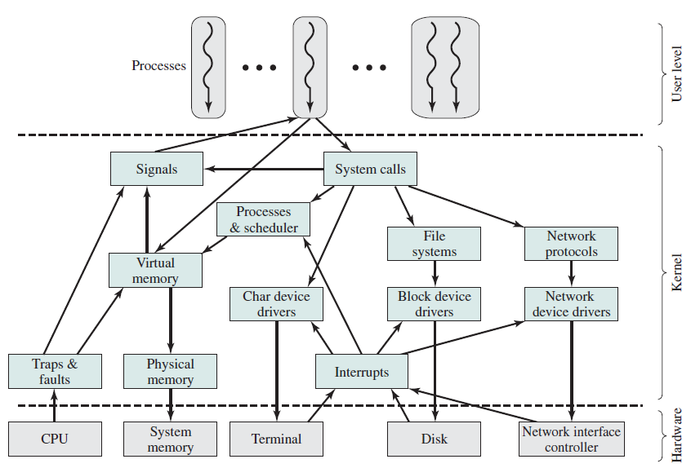
Linux

Slide 10
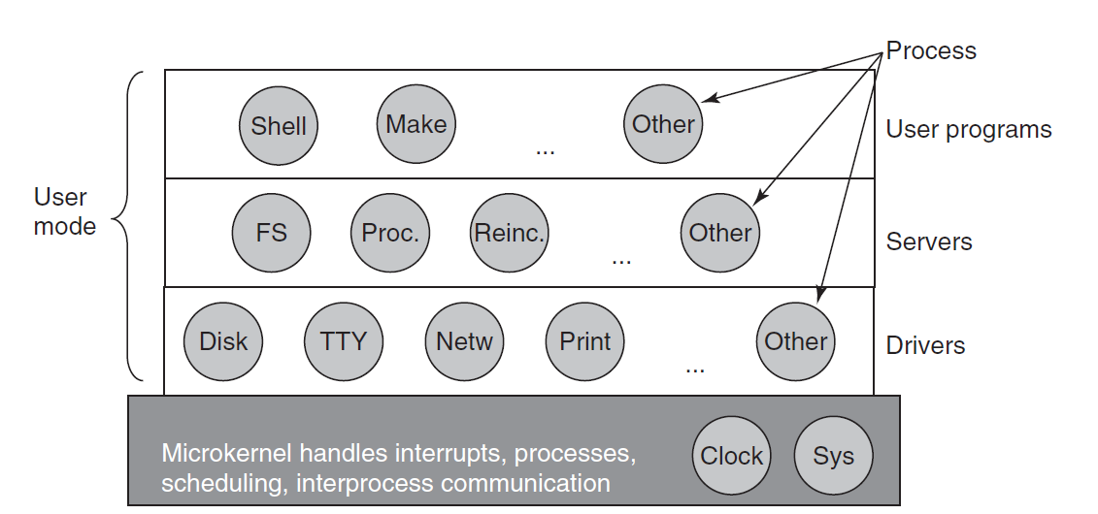
Microkernel (MINIX)
Open Source project (MINIX 3 – www.minix3.org)
Kernel has ~4k lines of code
Linux has 5M lines of code

Slide 11
Máquinas Virtuais
As máquinas virtuais levam a organização em camadas até ao limite
Ambientes de execução virtuais, possivelmente a executar SO distintos, em que os recursos do computador (CPU, memória, discos, etc) parecem ser exclusivos apesar de serem partilhados
O SO cria a ilusão de que cada processo corre no seu processador com a sua memória
Vários sistemas operativos podem executar concorrentemente em máquinas virtuais distintas tendo cada um o seu conjunto de processos em execução

Slide 12
Full Virtualization
Emulação do hardware
Através do host OS
Transparente para o(s) guest SO(s)
Exemplos: Virtual Box, VMWare
UPC, ASO, Serral

Slide 13
Paravirtualization
Execução concorrente de vários SOs
Necessita de suporte de hardware e dos SOs
Exemplos: Xen, UML
UPC, ASO, Serral

Slide 14
OS Virtualization
Colaboração entre host e guests
Acesso direto ao hardware dos guests
Pode executar em userspace
Necessita de suporte do SO
Host e guests usam o mesmo SO
Exemplos: Docker.io, Solaris containers
UPC, ASO, Serral

Slide 15
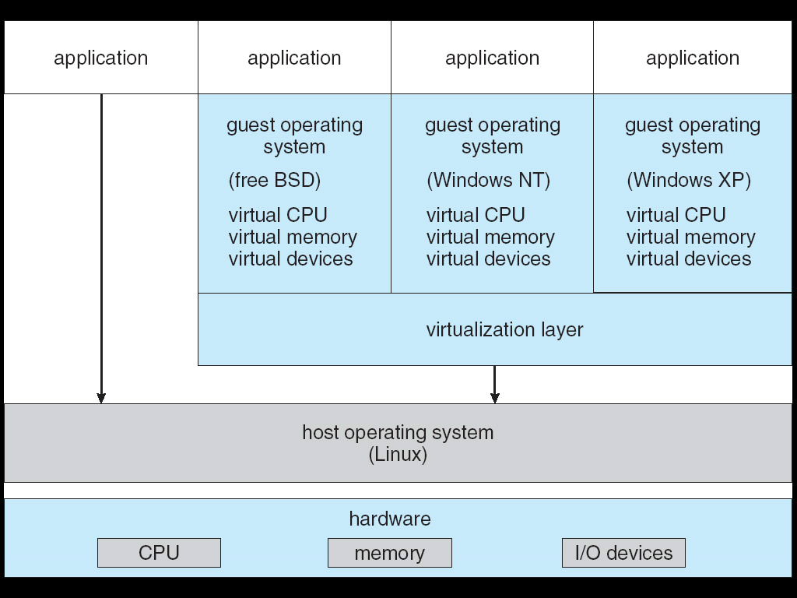
VMware

Slide 16
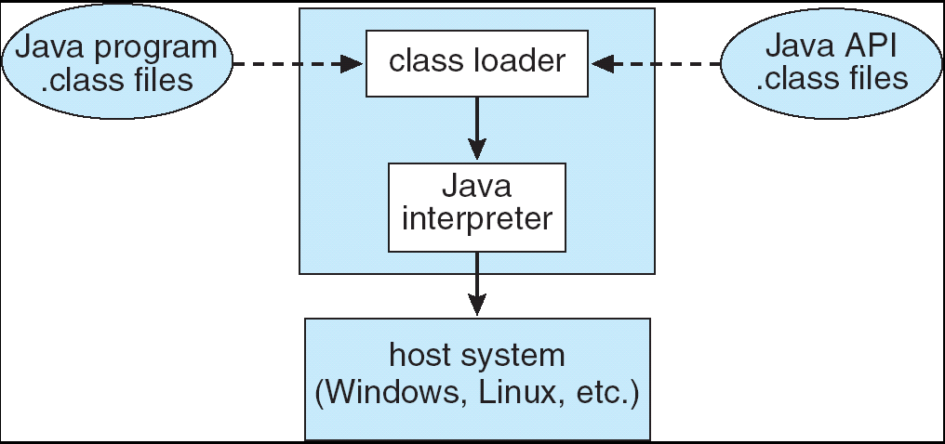
Java Virtual Machine

Slide 17
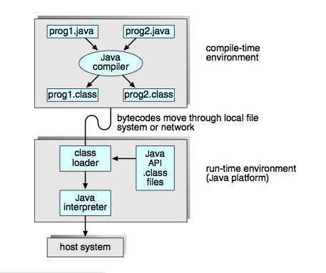
Desenvolvimento em Java

Slide 18
Tópico prático
Módulos em Linux
O Linux pode carregar e remover módulos do kernel durante a sua execução
São necessárias permissões de superuser
Comandos principais:
lsmod, modinfo, modprobe, rmmod

Slide 19
Processo
Programa em execução
Criar um processo
Inicialização do Sistema
Execução de chamada ao sistema por processo em execução
Pedido do utilizador para criar novo processo
Início de um batch script
Processos podem correr em:
foreground: interage com utilizador
background: executa sem interação, daemon

Slide 20
Processo
Programa em execução
Criar um processo
Inicialização do Sistema
Execução de chamada ao sistema por processo em execução
Pedido do utilizador para criar novo processo
Início de um batch script
Processos podem correr em:
foreground: interage com utilizador
background: executa sem interação, daemon

Slide 21
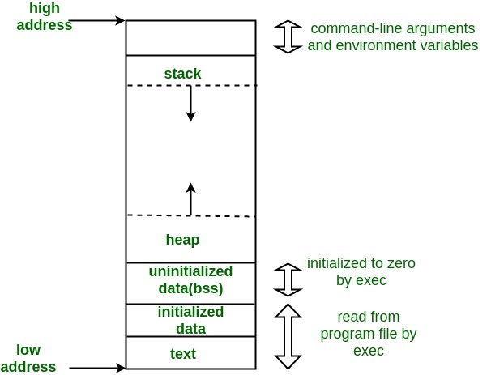
Memória de um processo

Slide 22
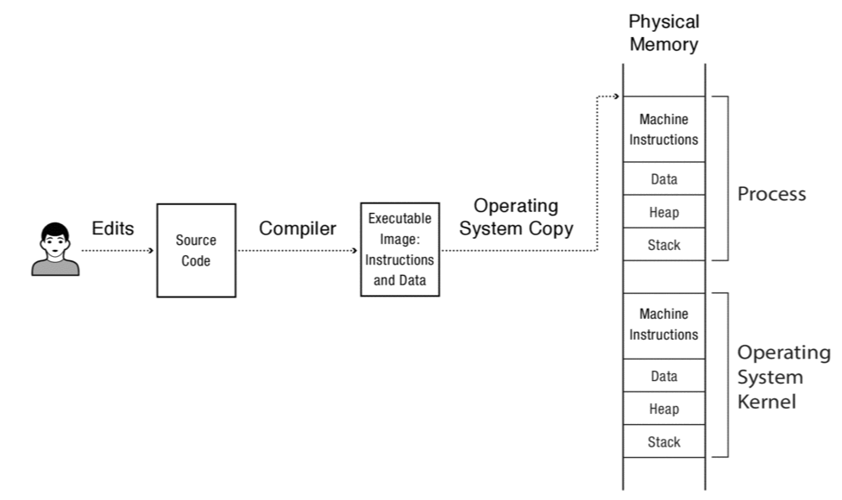
Memória processo/OS

Slide 23
Estados de um processo
Um processo em execução pode estar nos seguintes estados
New
Running
Waiting
Ready
Terminated

Slide 24
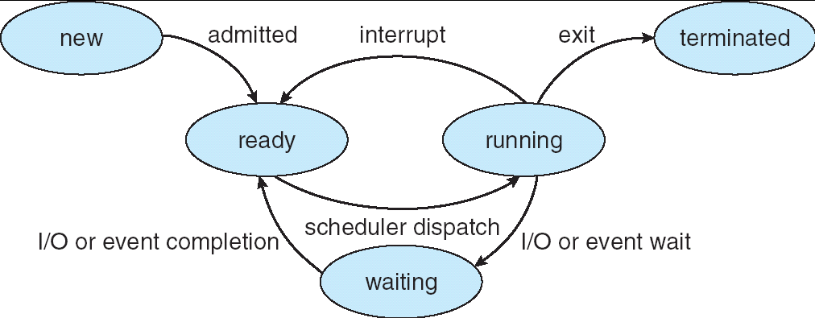
Estados de um processo

Slide 25
Process Control Block
O Process Control Block (PCB) é a estrutura que, no SO, armazena a informação sobre um processo
Inclui os seguintes dados:
Estado do processo
Program Counter
Registos do CPU
Tipo de escalonamento
Informação sobre a memória do processo
Informação sobre I/O
Accounting

Slide 26
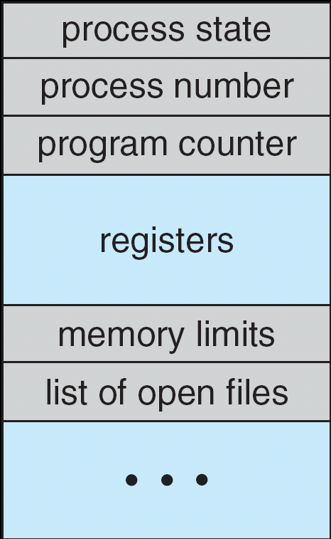
Process Control Block

Slide 27
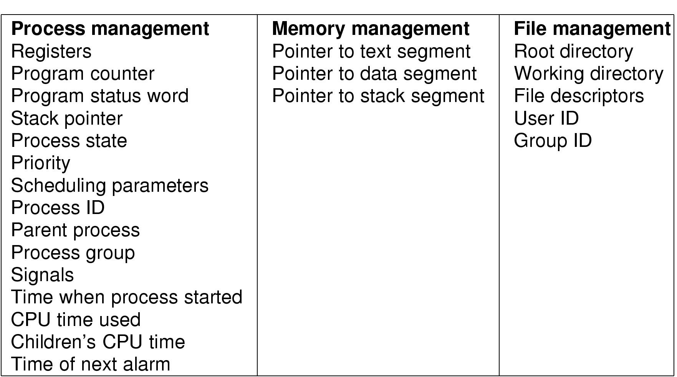
Process Control Block

Slide 28
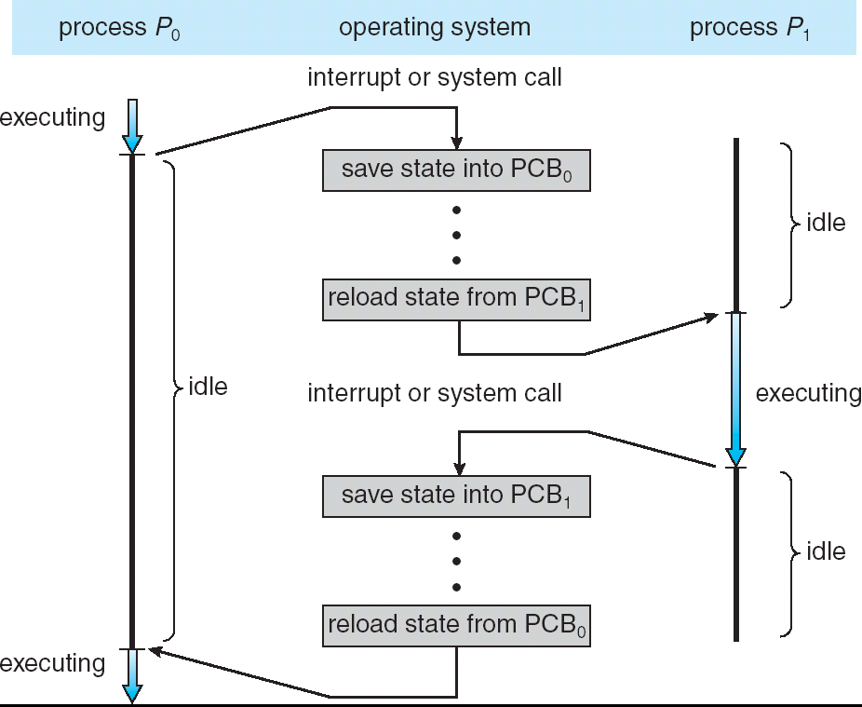
Mudança de contexto
Quando o SO troca o processo que está no estado Running

Slide 29
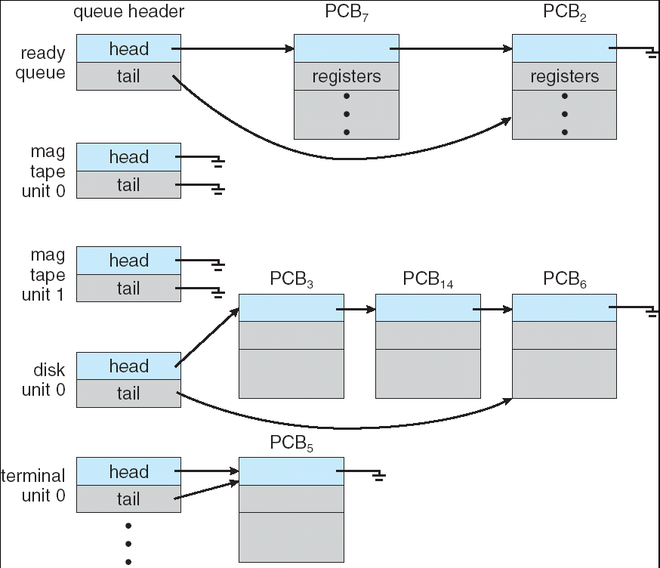
Estruturas de suporte ao escalonamento

Slide 30
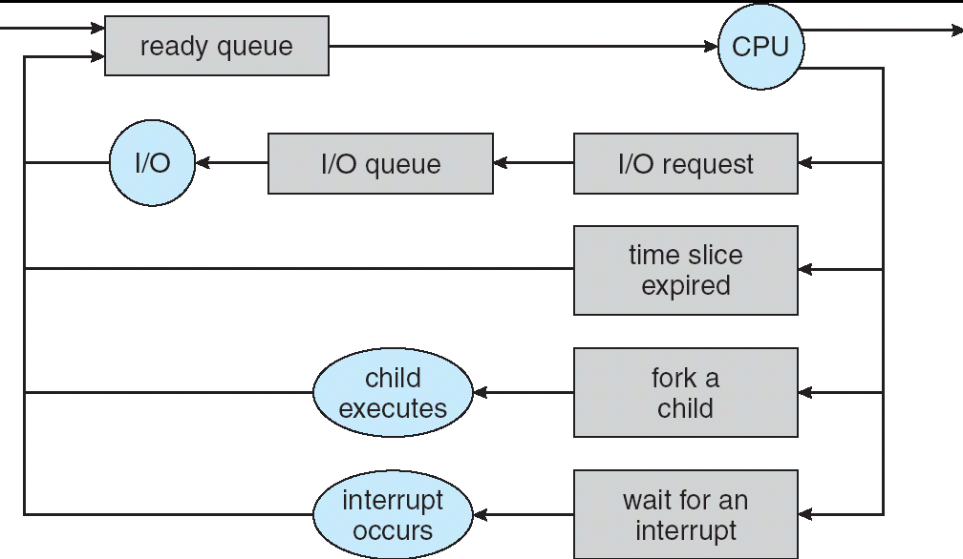
Representação do escalonamento

Slide 31
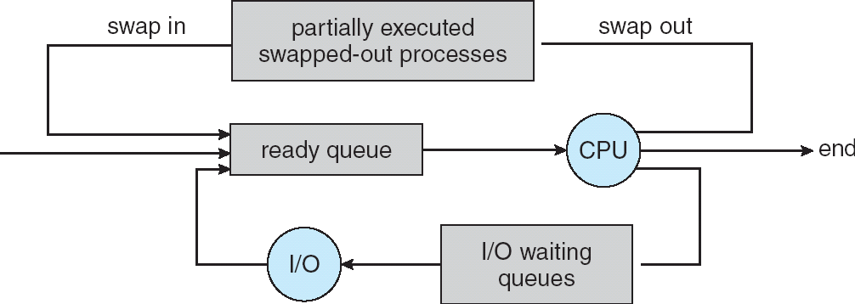
Representação do escalonamento

Slide 32
Tópico prático
Directoria /proc
directoria virtual (ficheiros só existem em memória)
podem ser consultadas várias informações sobre o Sistema
Permite alterar parâmetros do kernel
Contém informações gerais:
Ex: cpuinfo; meminfo; etc
Uma directoria para cada processo
Ex: root; cwd; ficheiros abertos; mapa de memória; etc
Mais informações em:
http://www.tldp.org/LDP/Linux-Filesystem-Hierarchy/html/proc.html

Slide 33
Árvore de processos
Quando um processo cria um novo processo
Processo criador é designado de processo pai
Novo processo é designado de processo filho
Pode ser formada uma hierarquia de processos
Hierarquia de processos
Processo pode saber pid do pai
Quando filho morre é enviado o sinal SIGCHLD ao pai
Pai recolhe exit code dos filhos
Quando pai morre, filho é herdado pelo processo 1 (init)
A partir do kernel 3.4, um processo pode nomear-se como pai dos processos orfãos seus descendentes (ex: systemd, upstart)

Slide 34
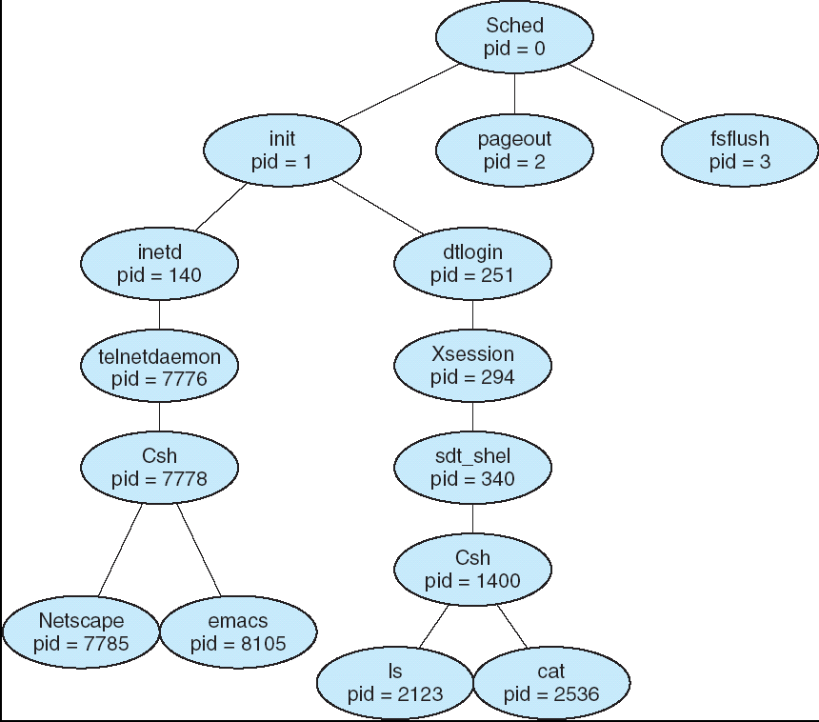
Árvore de processos

Slide 35
Tipos de processos
I/O intensivos
Fazem muitas chamadas ao sistema relacionadas com I/O
Muitos pequenos períodos de utilização do CPU
CPU intensivos
Fazem poucas chamadas I/O
Poucos e longos períodos de utilização do CPU
Num sistema com timesharing e de modo a otimizar a utilização do CPU é positivo que a lista de processos em execução seja equilibrada entre os 2 tipos

Slide 36
Criação de processos
Um processo pode criar novos processos
O processo criador designa-se de processo pai e os criados de processos filhos
Os filhos podem, por sua vez, criar novos processos
Partilha de recursos
Pai e filhos partilham recursos
Filhos partilham um subconjunto dos recursos do pai
Pai e filhos não partilham recursos
Execução
Pai e filhos executam em paralelo
Pai espera que filho(s) terminem

Slide 37
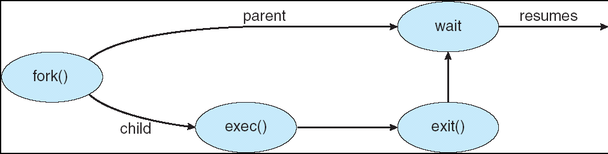
Criação de processos

